Slide 1


賽局與策略
Game theory and Strategy
破釜沉舟
教 授：李永銘 老師
第四組
陳玉瑛 資管專一 0763405
莊 寧 資管專一 0763406
徐欣慧 資管專一 0763417
陳煒群 資管專一 0763418
報告日期：2019/4/11
Notes:
https://pansci.asia/archives/79971

Slide 2

大綱
背景介紹
欣慧
1
欣慧
2
破釜沉舟
玉瑛
3
斷絕消息
煒群
4
圍師必闕
5
薩拉米戰術
莊寧
6
Q&A
2

Slide 3
大綱
圍師必闕ㄑㄩㄝ
斷絕消息
薩拉米戰術
破釜沉舟
Q&A
3
Notes:
https://www.ylib.com/sango/soton/soton030611.asp
圍師必闕
「圍師必闕」這句話出自《孫子兵法．軍爭篇》，意思是包圍城裡的敵軍，要留缺口，要留活路，不要四面堵死，密不通風，以免敵人拚死抵抗。
按照鬥爭或競爭原則，我們以為，打擊對手務必逼得對方無路可逃，不留一點機會和漏洞。但經驗法則告訴我們，對手被逼上絕路，一旦豁出去，反撲的力量大得驚人。

Slide 4

破釜沉舟
出自秦末的鉅鹿之戰。
西曆公元前207年，項羽為報叔父項梁之仇，親率二萬精兵進攻秦國王離及章邯。渡漳水後，命令兵士鑿沉船隻，打破煮食用的釜鑊，再放火燒掉岸邊的房屋，只帶三日乾糧，以此激勵士兵，寧可戰死也不退縮。經過九次激烈的交鋒，最終楚軍打敗了秦國，取得勝利。
後世以「破釜沉舟」表示下定決心，義無反顧。
https://zh.wikipedia.org/wiki/%E7%A0%B4%E9%87%9C%E6%B2%89%E8%88%9F
4

Slide 5
破釜沉舟
依據當時雙方的互動報酬建立賽局樹狀圖
用倒推法找到賽局均衡為：
項軍「破釜沉舟」，秦軍撤退，項軍對抗
秦
項
對抗
(1,0)
沒有破釜沉舟
對抗
項
(2,1)
秦
撤退
撤退
對抗
(1,2)
項
項
(2,1)
撤退
對抗
(0,0)
項
對抗
秦
有破釜沉舟
對抗
(1,2)
撤退
項
(2,0.87)
5

Slide 6
破釜沉舟
依據當時雙方的互動報酬建立賽局樹狀圖
用倒推法找到賽局均衡為：
項軍「破釜沉舟」，秦軍撤退，項軍對抗
秦
項
對抗
(1,0)
沒有破釜沉舟
對抗
項
(2,1)
秦
撤退
撤退
對抗
(1,1)
項
項
(2,1)
撤退
對抗
(0,0)
項
對抗
(1,-0.8)
秦
有破釜沉舟
(1,2)
對抗
撤退
項
(2,0.87)
6

Slide 7
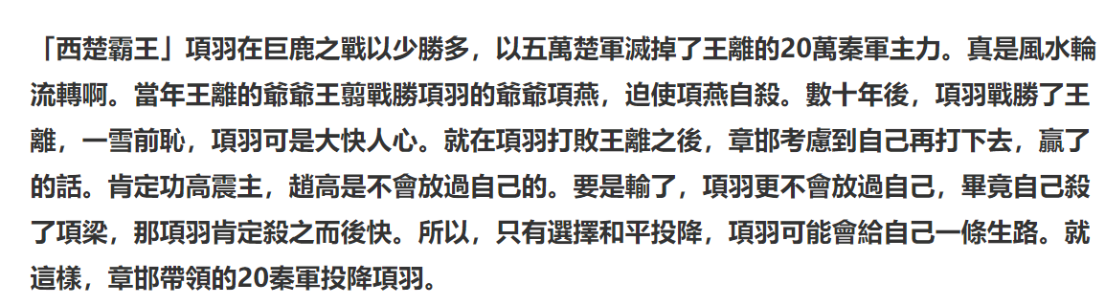
破釜沉舟
依據當時雙方的互動報酬建立賽局樹狀圖
用倒推法找到賽局均衡為：
項軍「破釜沉舟」，秦軍撤退，項軍對抗
秦
項
對抗
(1,0)
沒有破釜沉舟
對抗
項
(2,1)
秦
撤退
撤退
對抗
(1,2)
項
項
(2,1)
撤退
對抗
(0,0)
項
對抗
秦
00 兩敗俱傷
有破釜沉舟
對抗
(1,2)
撤退
項
7
Notes:
00 兩敗俱傷

Slide 8
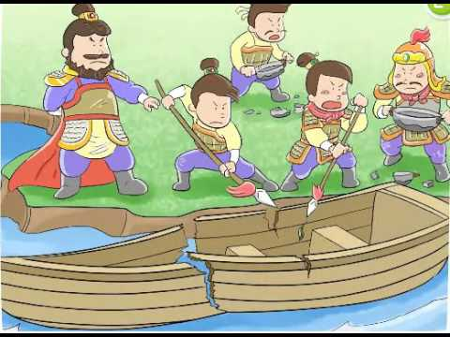
換做你是秦軍
換作你是秦軍，你要怎麼突破項軍的「破釜沉舟」?
方法有三
「斷絕消息」：讓項軍的部隊無法互相聯絡，使項軍的部隊無法連成一氣。
「圍師必闕」：留條退路給項軍，讓項軍知道除誓死對抗外，還有另一條退路可選。
「薩拉米戰術」：逐次稱加「小規模對抗」削弱項軍「破釜沉舟」的氣勢，最後瓦解項軍意志力。
8
Notes:
斷絕消息
圍師必闕
薩拉米戰術

Slide 9
斷絕消息
用倒推法找到賽局均衡為：
項軍「無法破釜沉舟」，秦軍對抗，項軍撤退
秦
項
對抗
(1,0)
無破釜沉舟
對抗
項
(2,1)
秦
撤退
撤退
對抗
(1,2)
項
項
撤退
(2,1)
對抗
項
(0,0)
對抗
秦
破釜沉舟
(1,2)
對抗
撤退
項
9

Slide 10
斷絕消息
用倒推法找到賽局均衡為：
項軍「無法破釜沉舟」，秦軍對抗，項軍撤退
秦
項
對抗
(1,0)
無破釜沉舟
對抗
項
(2,1)
秦
撤退
撤退
對抗
(1,2)
項
項
(2,1)
撤退
項
對抗
秦
破釜沉舟
撤退
項
10

Slide 11
斷絕消息
用倒推法找到賽局均衡為：
項軍「無法破釜沉舟」，秦軍對抗，項軍撤退
秦
項
對抗
(1,0)
無破釜沉舟
對抗
項
(2,1)
秦
撤退
撤退
對抗
(1,2)
項
項
(2,1)
撤退
項
對抗
秦
破釜沉舟
撤退
項
11

Slide 12
斷絕消息
用倒推法找到賽局均衡為：
項軍「無法破釜沉舟」，秦軍對抗，項軍撤退
秦
項
對抗
(1,0)
無破釜沉舟
對抗
項
(2,1)
秦
撤退
撤退
對抗
(1,2)
項
項
(2,1)
撤退
項
對抗
秦
破釜沉舟
撤退
項
12

Slide 13
斷絕消息
用倒推法找到賽局均衡為：
項軍「無法破釜沉舟」，秦軍對抗，項軍撤退
秦
項
對抗
(1,0)
無破釜沉舟
對抗
項
(2,1)
秦
撤退
撤退
對抗
(1,2)
項
項
(2,1)
撤退
項
對抗
秦
破釜沉舟
撤退
項
13

Slide 14
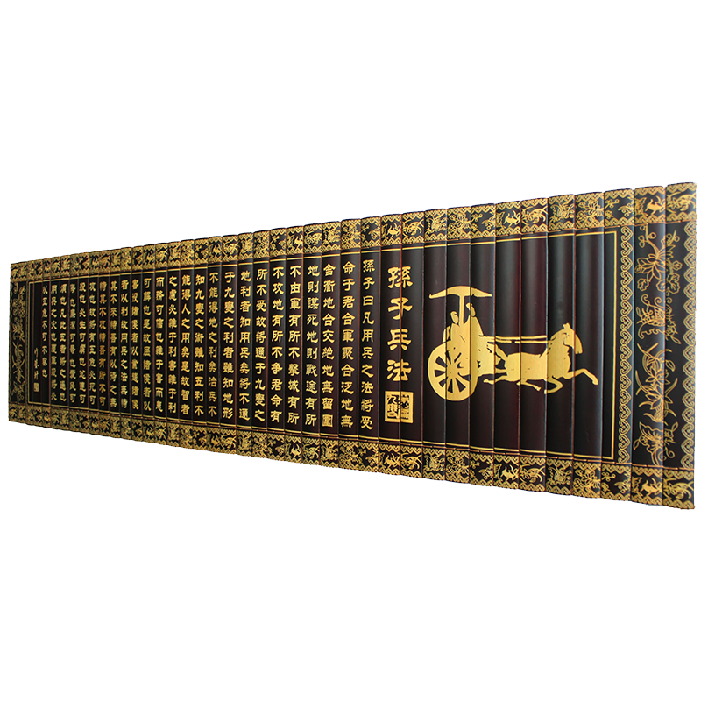
圍師必闕
出自《孫子兵法．軍爭篇》
包圍城裡的敵軍，要留缺口，要留活路，不要四面堵死，密不通風，以免敵人拚死抵抗。
按照鬥爭或競爭原則，我們以為，打擊對手務必逼得對方無路可逃，不留一點機會和漏洞。
但經驗法則告訴我們，對手被逼上絕路，一旦豁出去，反撲的力量大得驚人。
https://www.ylib.com/sango/soton/soton030611.asp
14

Slide 15
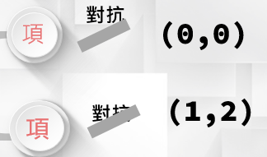
圍師必闕
用倒推法找到賽局均衡為：
項軍「破釜沉舟」，秦軍對抗，項軍撤退
秦
項
對抗
(1,0)
無破釜沉舟
對抗
項
(2,1)
秦
撤退
撤退
對抗
(1,2)
項
項
(2,1)
撤退
對抗
(0,0)
對抗
項
秦
(2.1,1.1)
撤退
破釜
沉舟
對抗
(1,2)
撤退
項
(2,1)
撤退
15
Notes:
許多人遇到事，都喜歡佔十足上風，甚至不惜把對方踩在腳下，
「圍師必闕，窮寇莫追」古人常說「窮寇莫追」意指盜匪已經逃跑，就別追了，為什麼不追？主要怕把盜匪逼急了，狗急跳牆，跟你拼命。
當你要保的是財產，盜匪保的卻是性命時，當然不值得跟他周旋到底。
古軍事家也說「圍師必闕」，意指當包圍敵人軍隊時，一定要留個缺口，使有生路而不死戰。

Slide 16
圍師必闕
用倒推法找到賽局均衡為：
項軍「破釜沉舟」，秦軍對抗，項軍撤退
秦
項
對抗
(1,0)
無破釜沉舟
對抗
項
(2,1)
秦
撤退
撤退
對抗
(1,2)
項
項
(2,1)
撤退
對抗
(0,0)
對抗
項
秦
(2.1,1.1)
撤退
破釜
沉舟
對抗
(1,2)
撤退
項
(2,1)
撤退
16

Slide 17
圍師必闕
用倒推法找到賽局均衡為：
項軍「破釜沉舟」，秦軍對抗，項軍撤退
秦
項
對抗
(1,0)
無破釜沉舟
對抗
項
撤退
(2,1)
秦
撤退
對抗
(1,2)
項
項
(2,1)
撤退
對抗
(0,0)
對抗
項
秦
(2.1,1.1)
撤退
破釜
沉舟
對抗
(1,2)
撤退
項
(2,1)
撤退
17

Slide 18
圍師必闕
用倒推法找到賽局均衡為：
項軍「破釜沉舟」，秦軍對抗，項軍撤退
秦
項
對抗
(1,0)
無破釜沉舟
對抗
項
(2,1)
秦
撤退
撤退
對抗
(1,2)
項
項
(2,1)
撤退
對抗
(0,0)
對抗
項
秦
撤退
(2.1,1.1)
破釜
沉舟
對抗
(1,2)
撤退
項
(2,1)
撤退
18

Slide 19
圍師必闕
用倒推法找到賽局均衡為：
項軍「破釜沉舟」，秦軍對抗，項軍撤退
秦
項
對抗
(1,0)
無破釜沉舟
對抗
項
(2,1)
秦
撤退
撤退
對抗
(1,2)
項
項
(2,1)
撤退
對抗
(0,0)
對抗
項
(2.1,1.1)
秦
撤退
破釜
沉舟
(1,2)
對抗
撤退
項
(2,1)
撤退
19

Slide 20

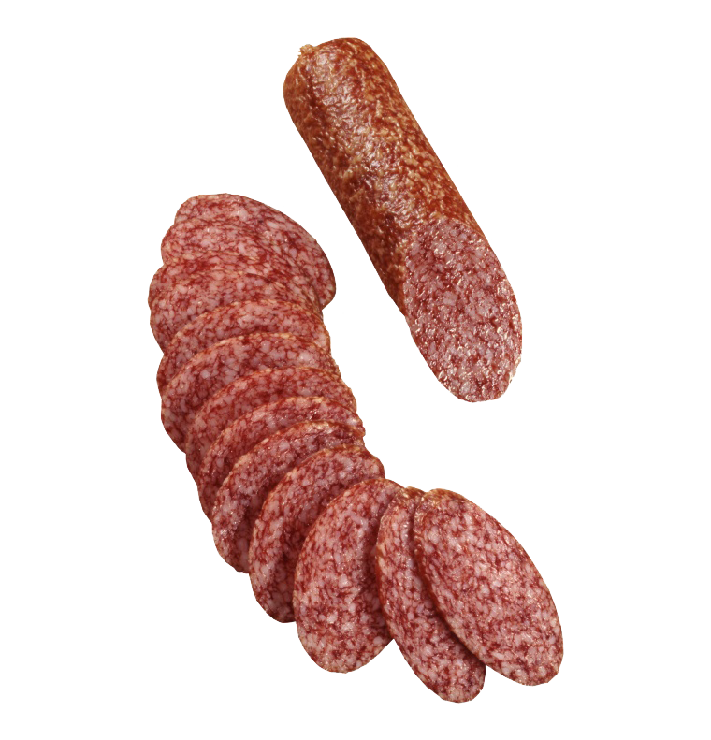
薩拉米戰術
Salami tactics是一種漸進戰術，也被稱為切臘腸的策略 ，先一片一片切，直到人們意識到有危機時已經為時已晚， 一種以假結盟、真威脅來分化、征服的政治和軍事手段。
進攻方會以分化敵方、逐漸佔領少數領地的方法，達成統治一大片地區的目的
https://www.facebook.com/wtfm2014/posts/358546014356293/
20

Slide 21
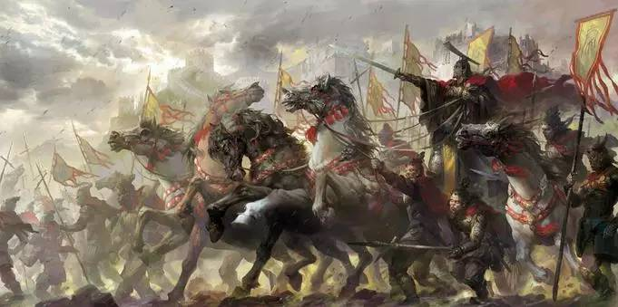
薩拉米戰術
第一天小規模對抗(項軍糧食備三天)
秦
項
項
第一天小規模對抗
對抗
(1,0)
項
秦
(0.5,1.5)
撤退
破釜沉舟
對抗
撤退
(1,2)
項
撤退
(2,1)
21

Slide 22
薩拉米戰術
第二天小規模對抗(項軍糧食備三天)
秦
項
項
第二天小規模對抗
對抗
(1,0)
項
秦
(0.7,1.2)
撤退
破釜沉舟
對抗
撤退
(1,2)
項
撤退
(2,1)
22

Slide 23
薩拉米戰術
第三天小規模對抗(項軍糧食備三天)
秦
項
項
第三天小規模對抗
對抗
(1,0)
項
秦
(1,1)
撤退
破釜沉舟
對抗
撤退
(1,2)
項
撤退
(2,1)
23

Slide 24

薩拉米戰術
第四天小規模對抗(項軍糧食備三天)
秦
項
項
第四天小規模對抗
對抗
(1,0)
項
秦
(2,0)
撤退
破釜沉舟
對抗
撤退
(1,2)
項
撤退
(2,1)
24

Slide 25
THANK
YOU

Slide 26
大綱
背景介紹
欣慧
1
欣慧
2
破府沉舟
玉瑛
3
斷絕消息
煒群
4
圍師必闕
5
薩拉米戰術
莊寧
6
Q&A
26

Slide 27
大綱
1
背景介紹
欣慧
2
告白 vs 不告白
欣慧
3
型男 vs 女神
玉瑛
4
宅男 vs 女神/囚徒困境
煒群
5
情侶約會
莊寧
6
Q&A
27

Slide 28
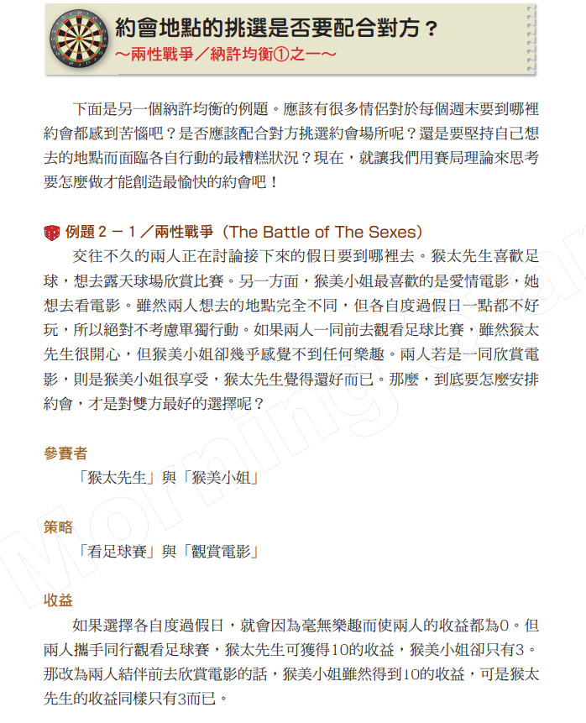
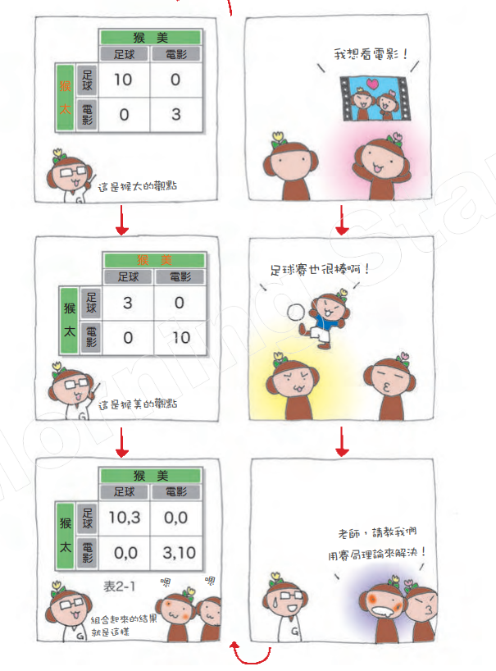

Slide 29
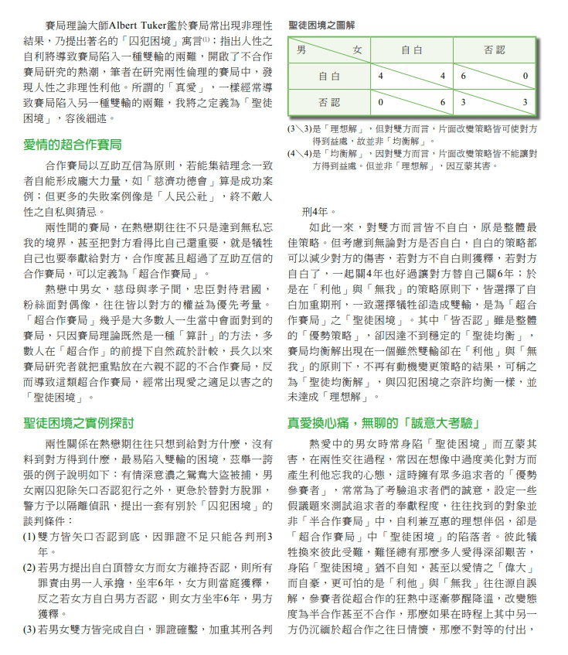
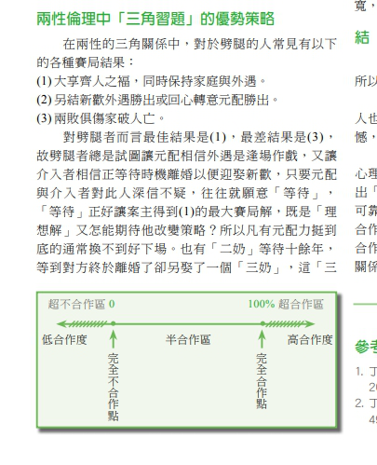
Notes:
http://www.tma.tw/ltk/98520915.pdf

Slide 30
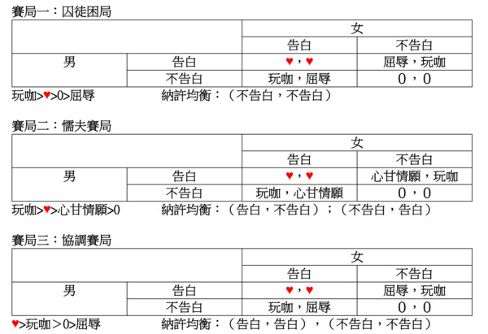
優勝策略：不論其他參賽者採取何種策略對自己都是比較有利的策略。
納許均衡：沒有參賽者願意「單方面」改變策略的策略組合。
伯瑞多最佳結果：參賽者無法「同時」改進的賽局結果。
困局：納許均衡不是伯瑞多最佳狀態的局面。
（不告白，不告白）的策略組合便是「納許均衡」
因為♥＞0，男女雙方其實都喜歡相互告白甚於相互不告白，但又不願意單獨採取行動。
「懦夫賽局」有兩個納許均衡：（不告白，告白）和（告白，不告白）
Ｔ＝玩咖
我不告白而你告白，我可以享受玩咖的樂趣而不必負任何責任，這個結果對我最有利，其價值可以稱之為「誘惑」（Temptation）。用數學式子表示：Ｔ＝玩咖。
Ｔ ＞Ｒ＞ Ｐ ＞Ｓ，
玩咖＞♥＞ 0 >屈辱。
Ｒ＝♥。
如果雙方都告白，兩人都可以享受愛情的甜蜜，但也要負起相當責任（例如不能再劈腿了）。這個結果的價值，對雙方是一樣的，可以稱之為「獎勵」（Reward）：Ｒ＝♥。
Ｐ＝0。
如果雙方都不告白，雙方各自心中忐忑，充滿了狐疑，不知道對方究竟想要怎樣，自己下一步該怎麼走。這個結果算是現狀，其價值可以標準化為0，稱之為「懲罰」（Punishment）：Ｐ＝0。
Ｓ＝屈辱
最後，如果我告白而你不告白，我本將心向明月，誰知明月照溝渠，真是令人感到委屈恥辱！這個結果對我最不利，其價值可以稱之為「傻瓜的報酬」（Sucker’s Payoff）：Ｓ＝屈辱。
Notes:
https://zh-tw.coursera.org/lecture/game-theory-and-business-strategy/ke-cheng-ying-pian-fen-xi-sai-ju-de-wu-ge-ji-ben-yuan-su-Lzn8c

Slide 31
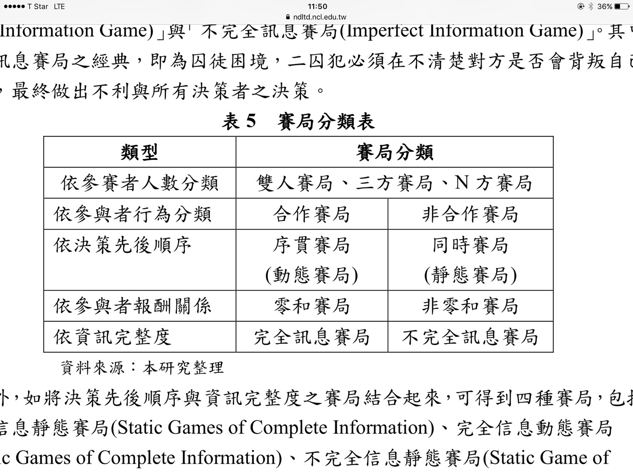
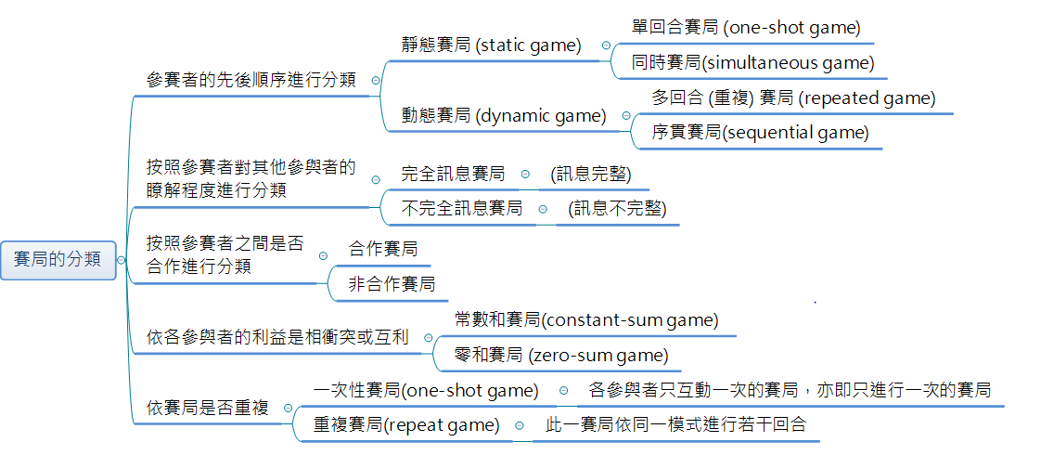
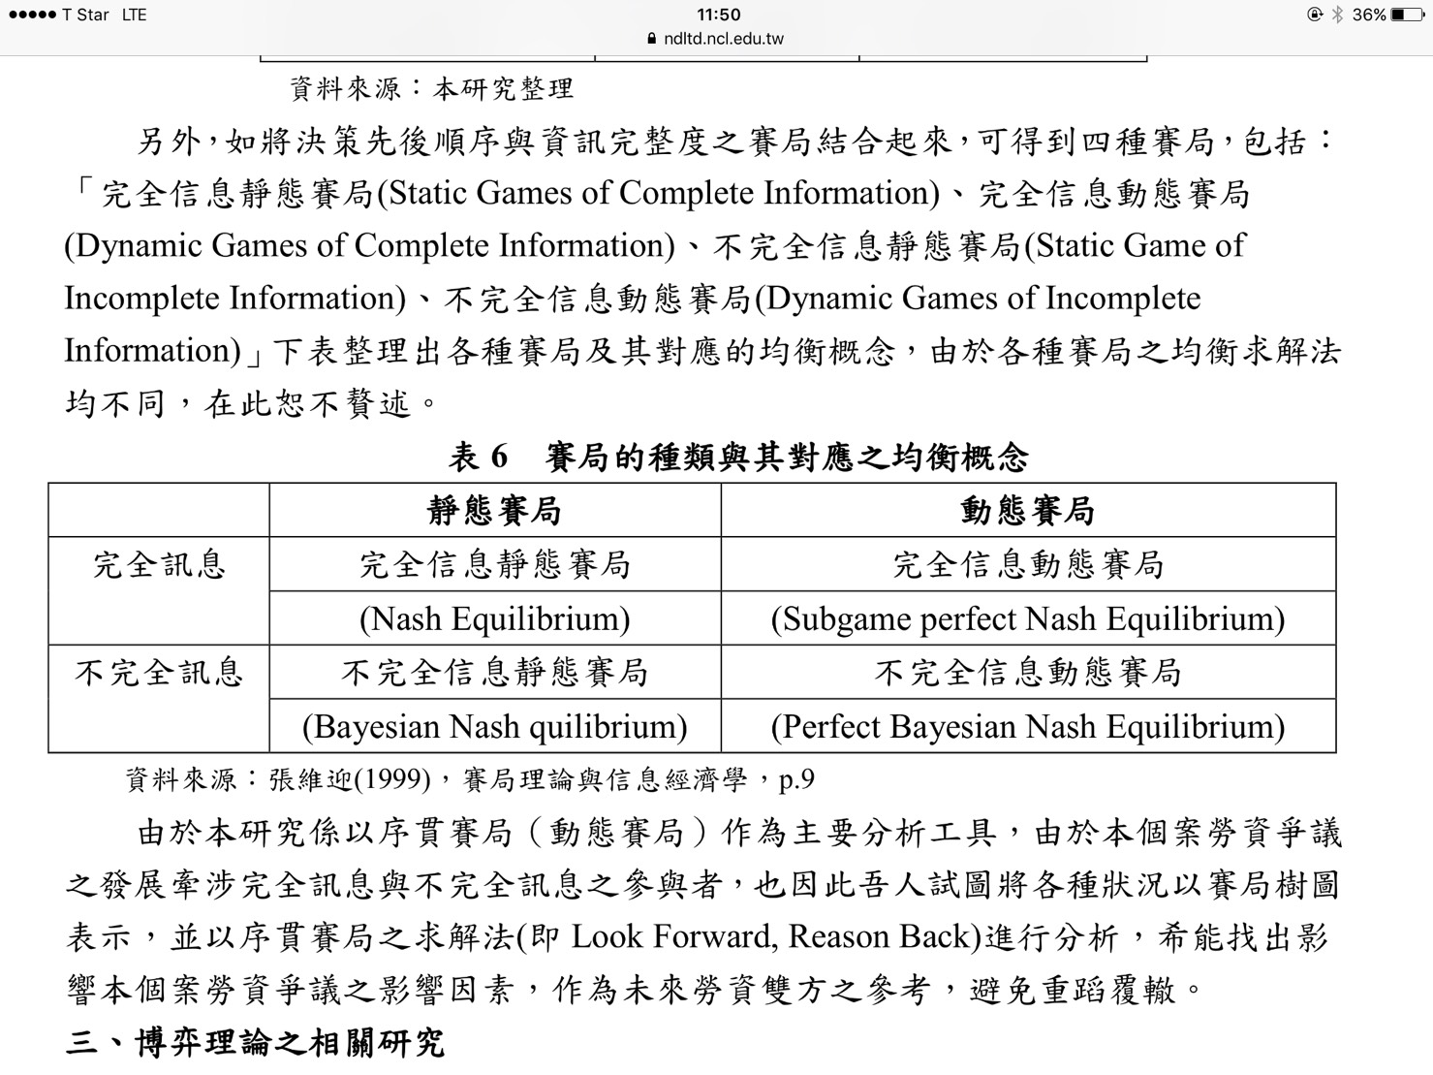
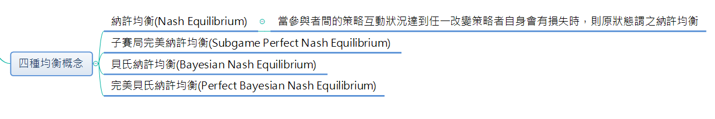
Introduction: strategic thinking, competition strategy, and game theory
Static game
Best response strategy ＆amp; Nash Equilibrium
Mixed Strategy
Dynamic game
Backward induction ＆amp; Sub-game perfect Nash equilibrium
Repeated game
Trigger strategy
Static game with incomplete information
Bayesian Nash Equilibrium
The Revelation Principle
Dynamic game with incomplete information
Signaling game
Adverse selection, screening mechanism
Applications in marketing: advertising ＆amp; channel
Applications Operations: pricing, quality, supply chain
Applications in R＆amp;D: Innovation race ＆amp; incentives
Applications in E-Commerce: Online bargaining ＆amp; auctions

Slide 32
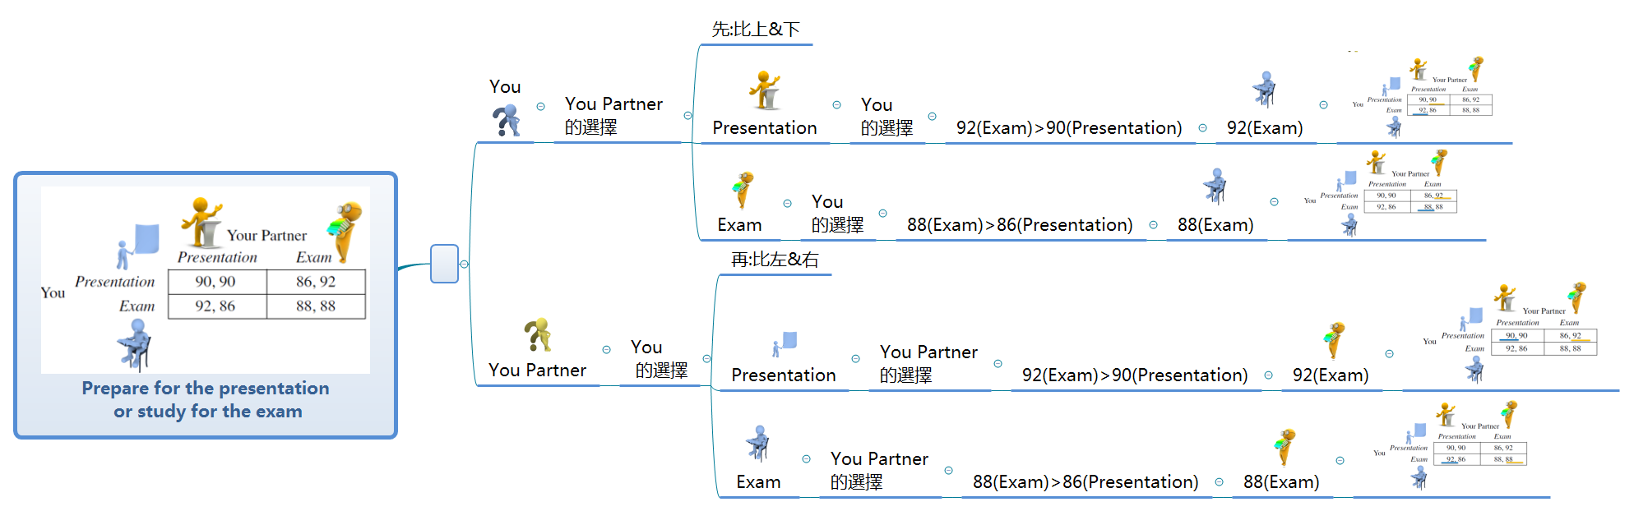
Prepare for the presentation or study for the exam?
搭便車(僅一次合作)
書不能別人念, 所以選擇念書
賭看看,預期別人會準備簡報
Both choose studying the exam
32

Slide 33
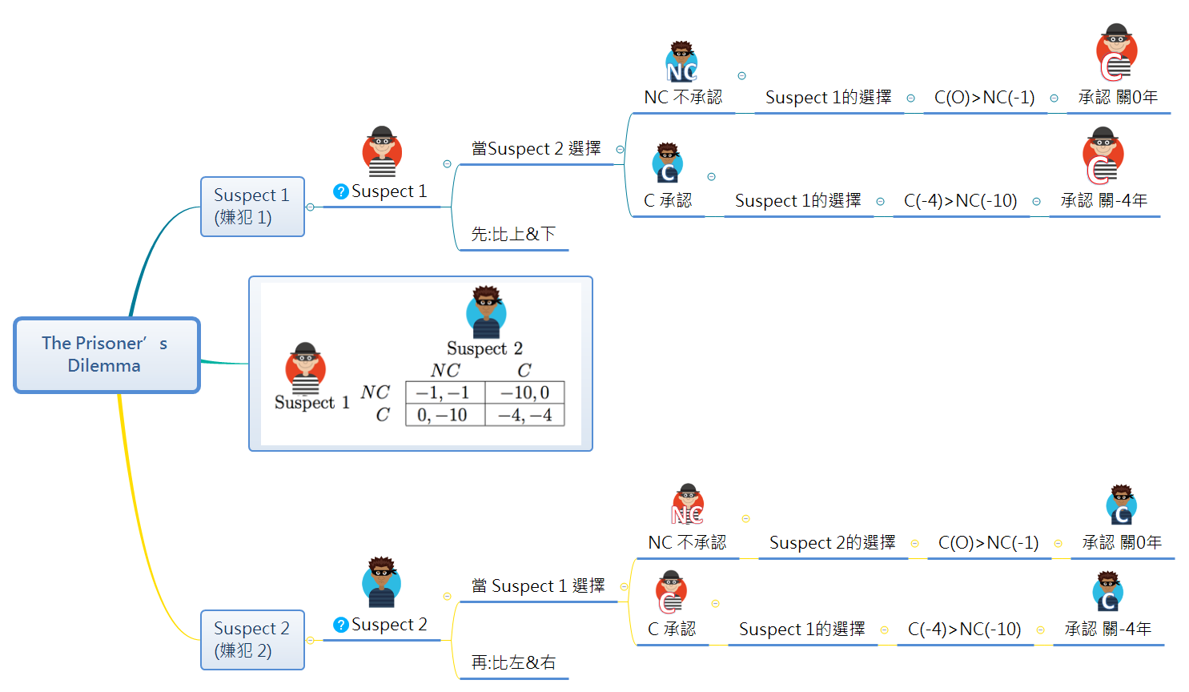
The Prisoner’s Dilemma
Strictly dominant strategy
33

Slide 34
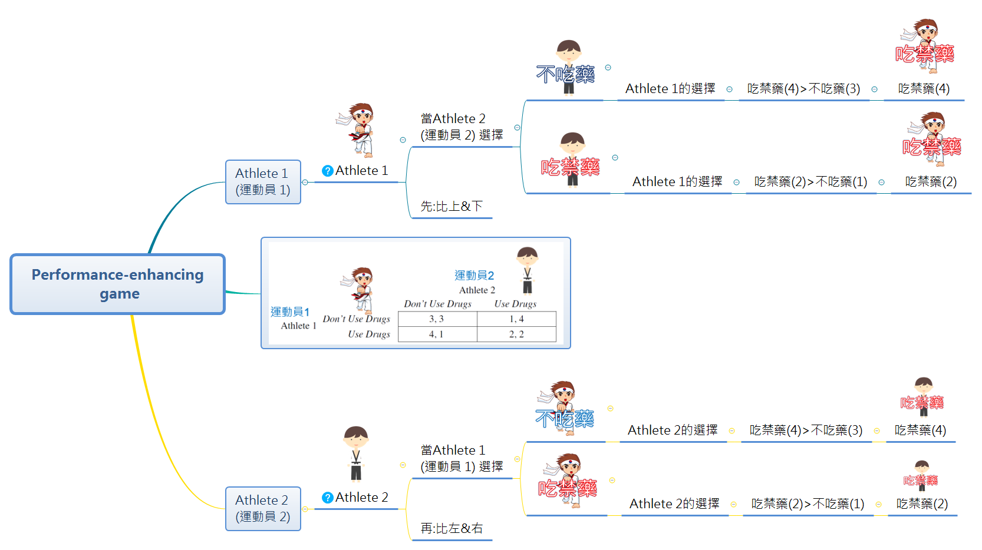
34

Slide 35
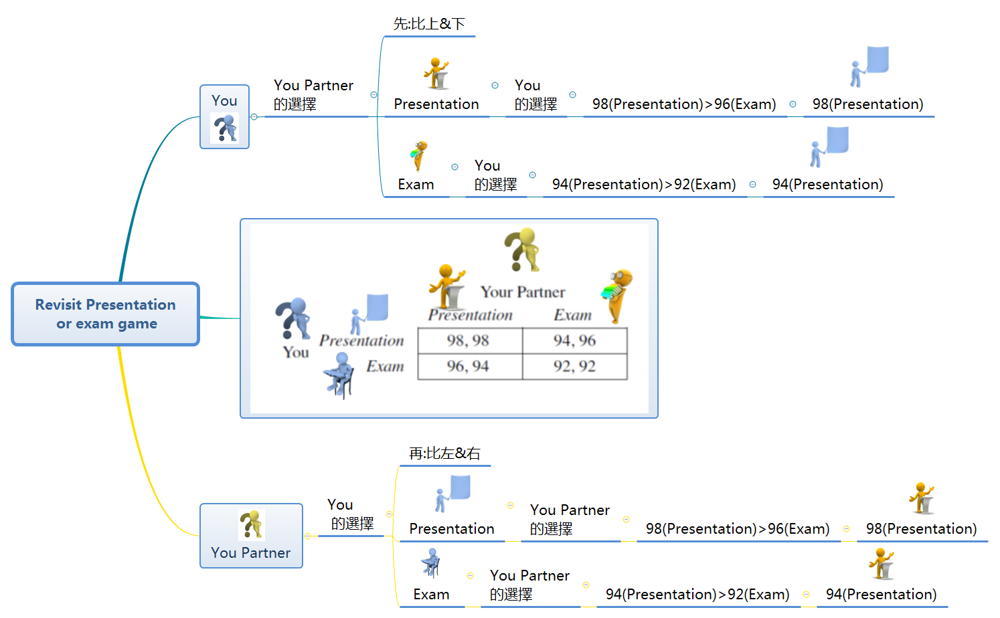
35

Slide 36
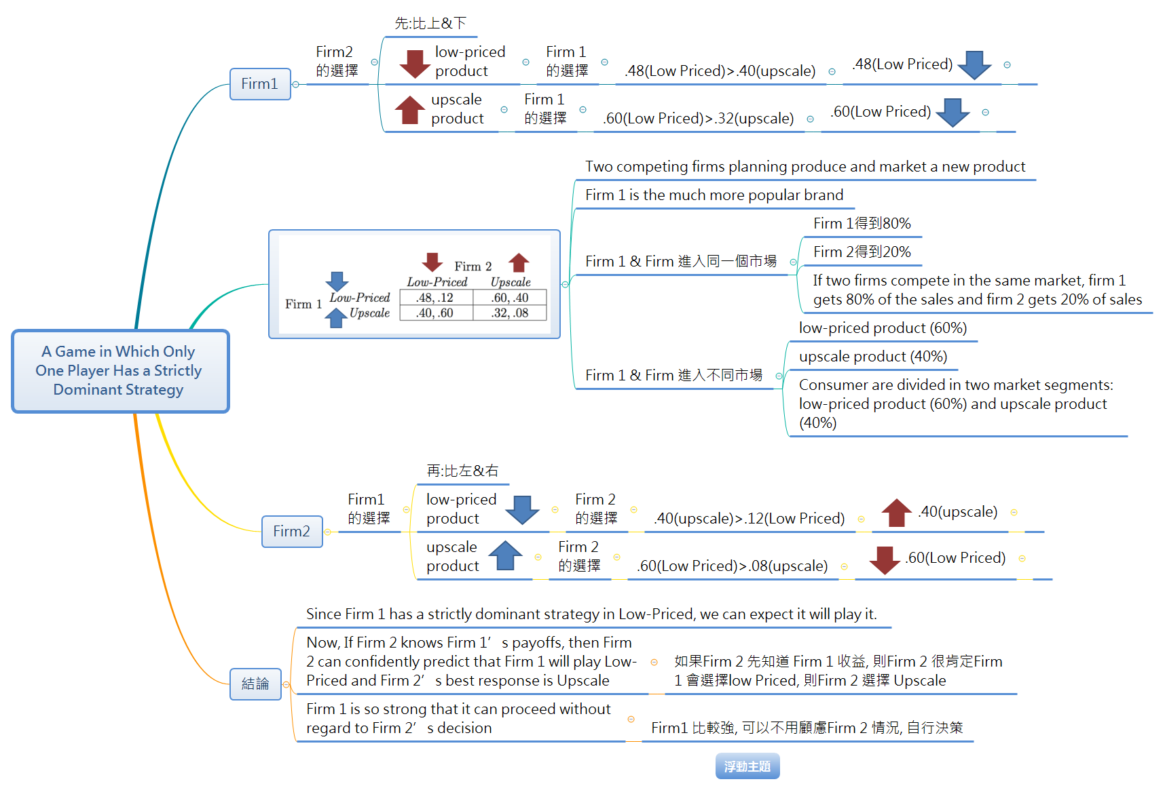
36

Slide 37
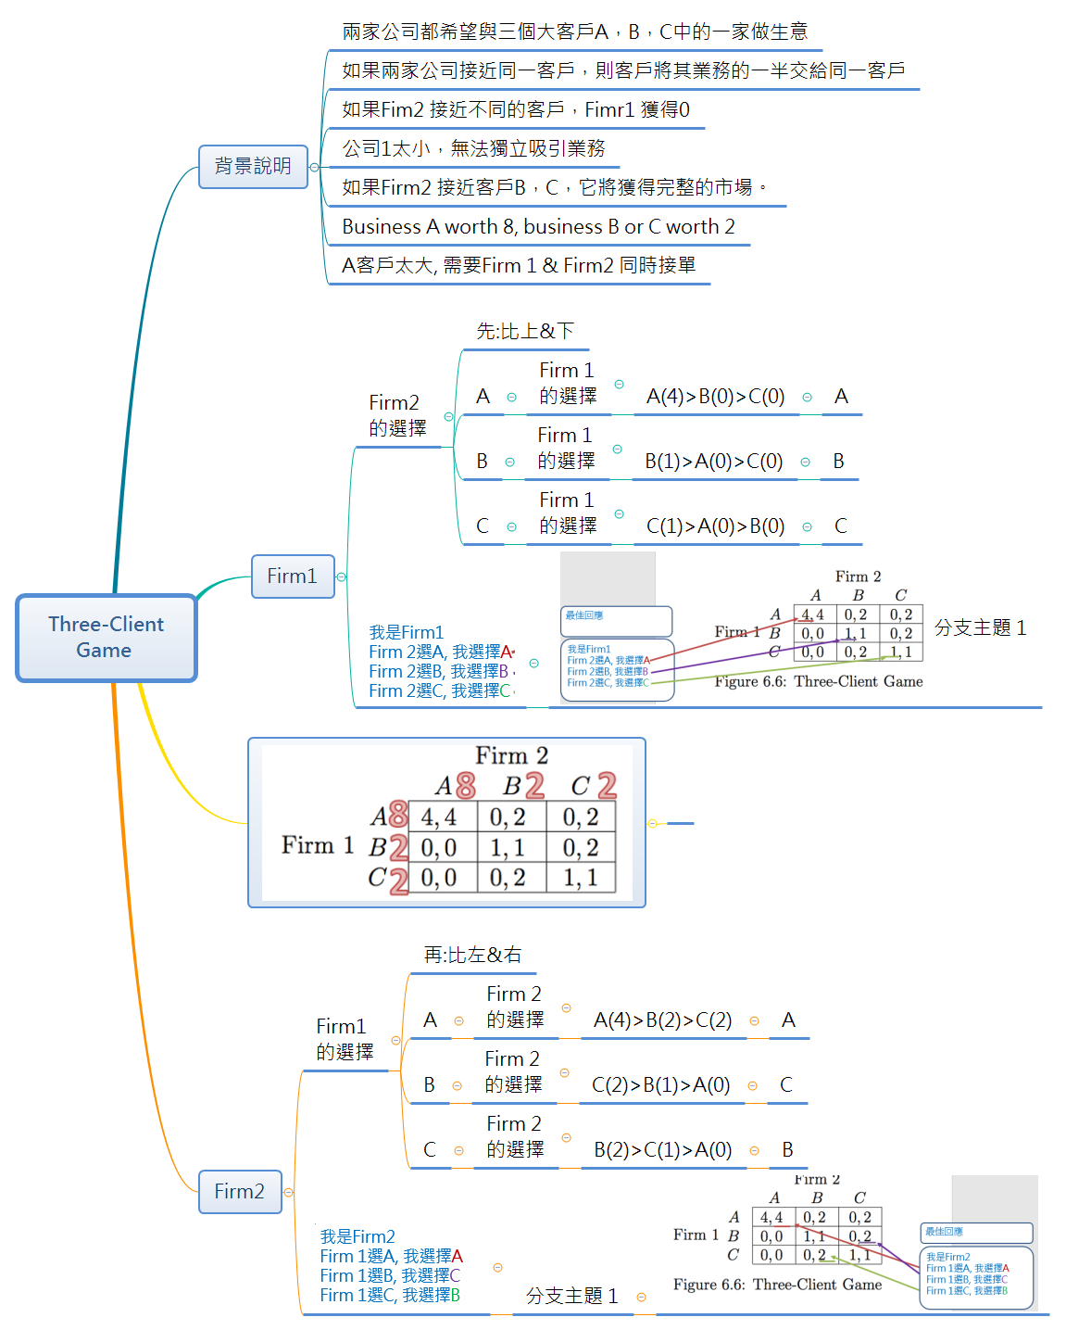
37

Slide 38
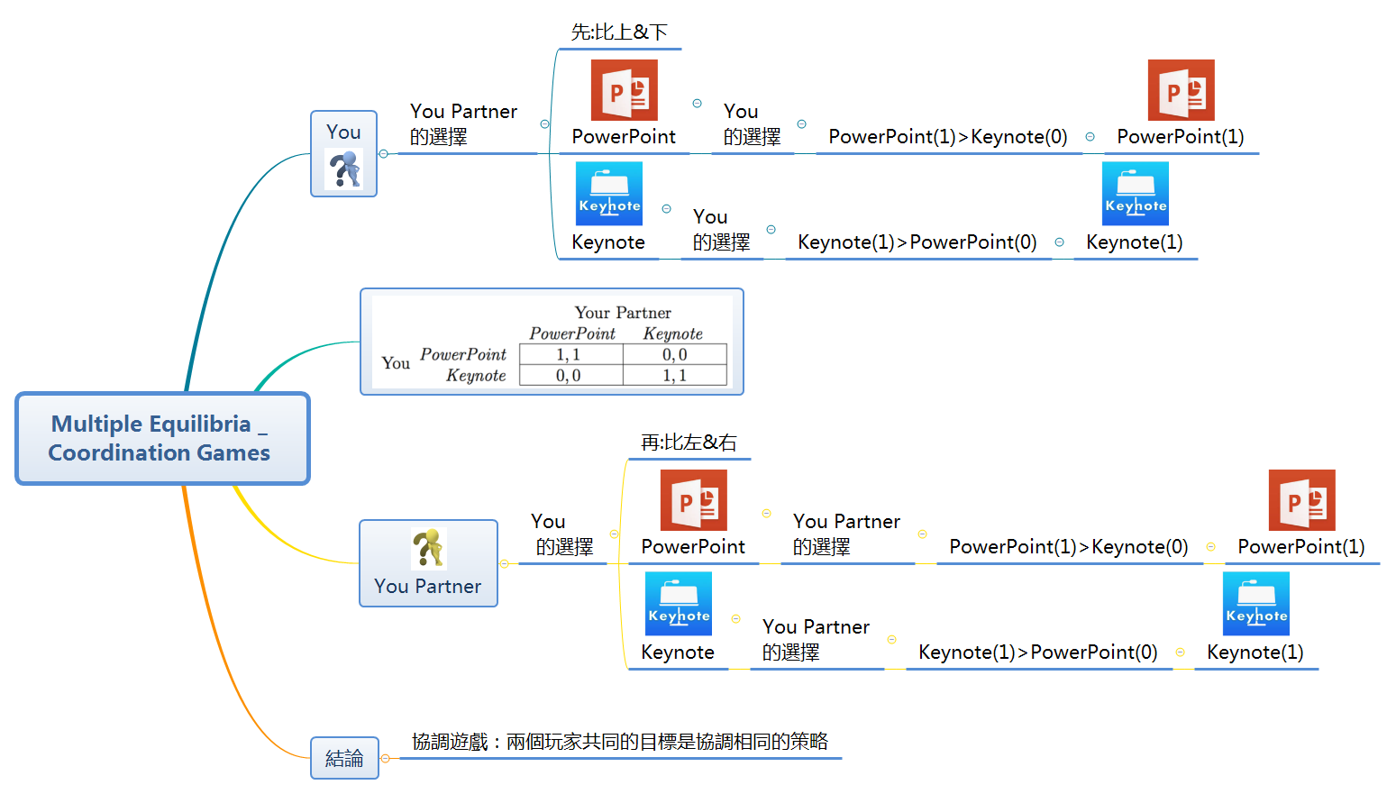

Slide 39
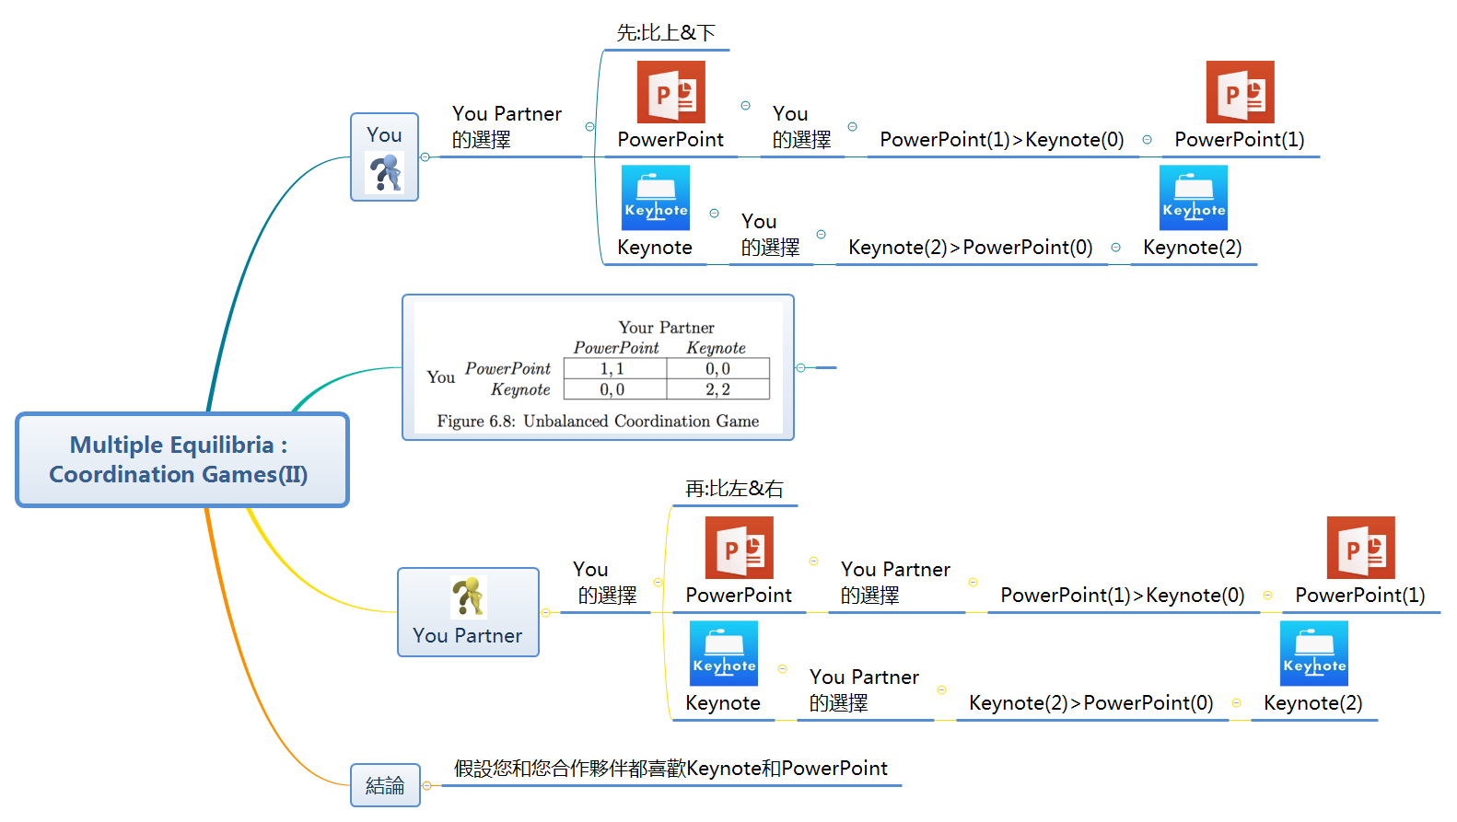

Slide 40
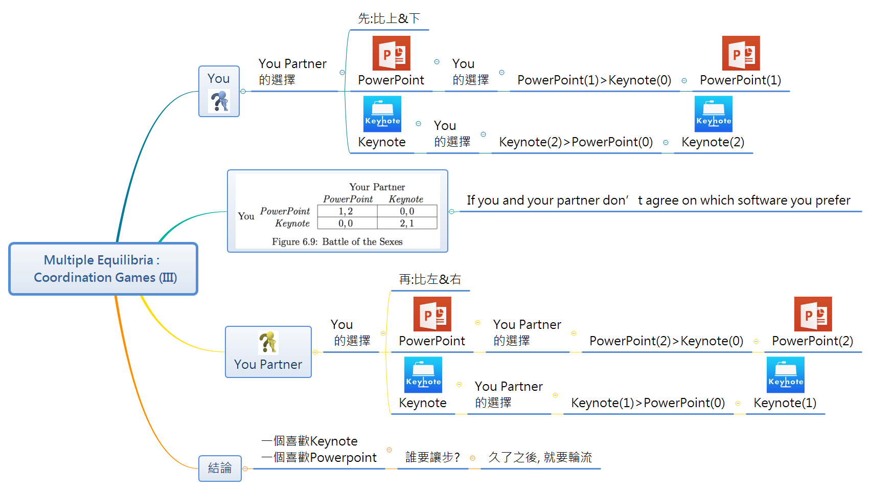

Slide 41
大綱
1
背景介紹
欣慧
2
告白 vs 不告白
欣慧
3
型男 vs 女神
玉瑛
4
宅男 vs 女神/囚徒困境
煒群
5
情侶約會
莊寧
6
Q&A
41

